Slide 1
Energikrav i Boverkets byggregler

Slide 2
Energikrav i Boverkets byggregler
I juni 2019 överlämnades regeringsskrivelsen om byggnaders energiprestanda till riksdagen, som bl.a. innebär att:
1. Byggreglerna på ett kostnadseffektivt sätt ska bidra till långsiktigt energieffektiva byggnader.
2. Byggreglerna ska vara neutrala till valet av hållbara, icke-fossilbränslebaserade uppvärmningssystem.

Slide 3
Energikrav i Boverkets byggregler
I juni 2019 överlämnades regeringsskrivelsen om byggnaders energiprestanda till riksdagen, som bl.a. innebär att:
3. Systemgränsen för byggnaders energiprestandakrav även i fortsättningen ska utgå från levererad energi uttryckt i primärenergi.

Slide 4
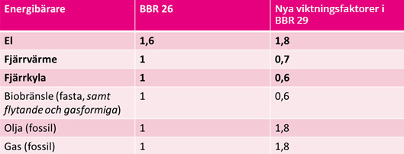
Energikrav i Boverkets byggregler

Slide 5
Effekter på medlemsföretagen
Med de nya viktningsfaktorerna i byggreglerna kommer fjärrvärmen få en väsentligt bättre konkurrenssituation jämfört med individuella värmepumpar.
En fjärrvärmelösning kommer därmed vanligtvis få en energiklass bättre i energideklarationen jämfört med de tidigare energikraven.

Slide 6
Tidsplan för energikraven i byggreglerna
De nya energikraven i byggreglerna ska träda ikraft 1 september 2020.

Slide 7
Energiföretagen Sveriges nuvarande position
Energiföretagen ser det som en framgång att inriktningen på energikraven i byggreglerna ska utgå från teknikneutrala villkor gällande val av uppvärmningslösning.

Slide 8
Det fortsatta arbetet
Boverket och Energimyndigheten ska ta fram ett förslag på hur ett kompletterande krav som utgår från byggnadens energibehov ska utformas. Utredningen ska redovisas senast den 19 november 2021.
De ges även i uppdrag att genomföra kontrollstationer för att följa upp och utvärdera kraven på byggnaders energiprestanda med start 2022.

Slide 9
Vill du veta mer?
Läs då Energiföretagens Sveriges senaste VD-rapport (kräver inloggning):
Har du inget användarkonto? Skapa ett konto.

